Slide 1
PSP-Tema4
Comunicación en red

Slide 2
Computación distribuida
Este modelo de computación tiene tres características principales:
Está formado por más de un elemento computacional distinto e independiente (ordenadores, móviles, procesadores que no comparten memoria entre ellos)
Los elementos del sistema distribuido no están sincronizado entre ellos (cada uno tiene su propio reloj)
Los elementos del sistema están conectado a una red de comunicaciones que permite el intercambio de información.
Ejemplos: juegos online, redes de distribución multimedia, aplicaciones online, cloud computing…

Slide 3
Comunicación entre aplicaciones
En un sistema distribuido, las aplicaciones que lo forman se comunican entre ellas para conseguir un objetivo
En este mecanismo aparecen varios conceptos fondamentales:
Mensaje
Emisor
Receptor
Paquete
Canal de comunicación
Protocolo de comunicación

Slide 4
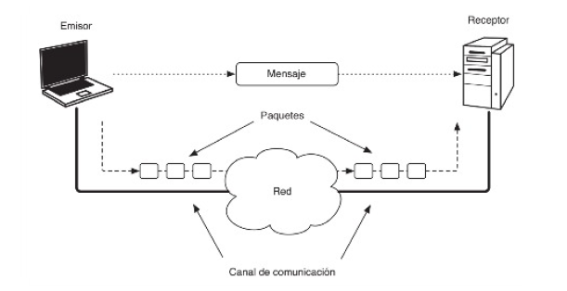

Slide 5
Protocolos de comunicación
Para que funcione un sistema distribuido, se necesitan mecanismos que lo permitan:
Hardware: interfaces de red, routers, …
Software: herramientas, bibliotecas de programación, componentes del SO, ….
Todos los mecanismos se organizan en una jerarquía o pila de protocolos

Slide 6
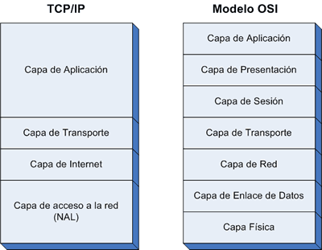
NIVELES TCP/IP

Slide 7
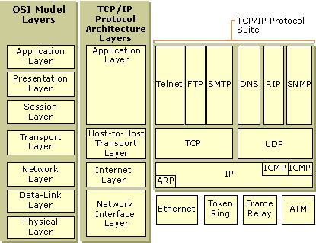
PROTOCOLOS DE TCP/IP

Slide 8
PDU
Packet Data Unit
Es la unidad de información que cada protocolo gestiona
Normalmente está compuesta por dos partes:
Cabecera Datos
DATOS DE CONTROL
INFORMACIÓN

Slide 9
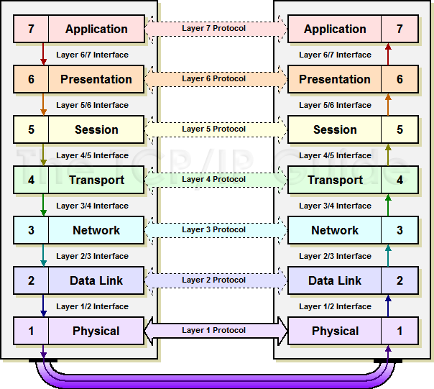
COMUNICACIÓN

Slide 10
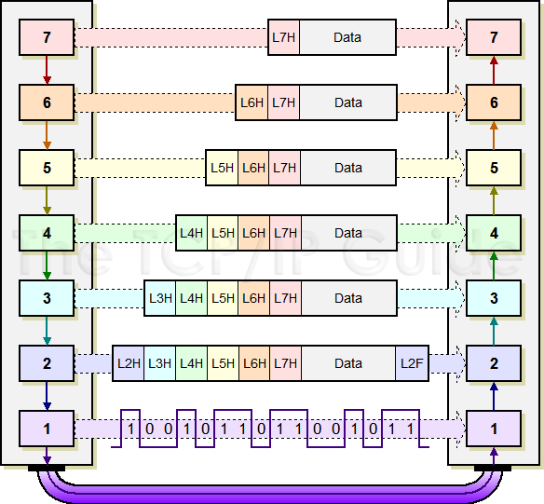
PDU
A-PDU
P-PDU
S-PDU
T-PDU
Paquete
Trama
bits

Slide 11
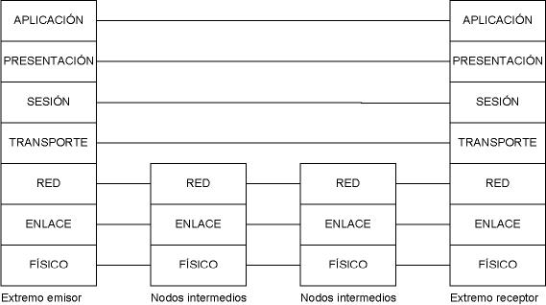
COMUNICACIÓN (NODOS INTERMEDIOS)

Slide 12
USER DATA PROTOCOL (UDP)
UDP es un protocolo de la capa de transporte que
NO confirma la entrega de los mensajes
NO garantiza la entrega en orden
NO gestiona la posible duplicación de mensajes
Ofrece un transporte de datos rápido, compacto pero no confiable.
UDP ofrece un servicio NO orientado a la conexión y NO fiable.

Slide 13
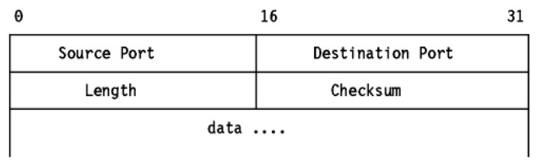
UDP
Un mensaje UDP tiene una cabecera que tiene este formato:

Slide 14
UDP
Puerto de origen: Es opcional (si no se utiliza se pone a 0). Indica el puerto del proceso emisor, y puede que se asuma que ese sea el puerto al que se tiene que contestar.
Puerto de Destino: tiene significado si asociado a una dirección IP de destino. Indica el puerto del proceso destino de este mensaje.
Longitud: longitud en octetos del mensaje (incluyendo la cabecera)
Checksum: método de control de errores

Slide 15
UDP
UDP es útil cuando el intercambio de mensajes es escaso o se necesita que sea rápido:
Consultas DNS
Aplicaciones en tiempo real
Mensajes que se producen regularmente y no importa que se pierda alguno
Si el medio es altamente fiable (en LAN por ejemplo)
Aplicaciones que usan UDP:
TFTP (Trivial File Transport Protocol)
DNS (Domain Name System)
RPC (Remote procedure call)
SNMP (Simple Network Management Protocol)

Slide 16
PUERTOS UDP
Los puertos UDP son un modo de identificar el proceso que está comunicando en red.
Existe un conjunto de puertos, llamados “puertos bien conocidos” que están registrados para determinadas aplicaciones concretas:
53 DNS
69 TFTP
520 RIP

Slide 17
TCP TRANSMISSION CONTROL PROTOCOL
TCP ofrece un flujo de datos confiable sobre una red no confiable (internet).
TCP es orientado a la conexión
Garantiza la entrega de datagramas IP
Segmenta y ensembla los bloques de datos
Asegura la entrega en orden
Envía confirmación si los datos se han recibido correctamente

Slide 18
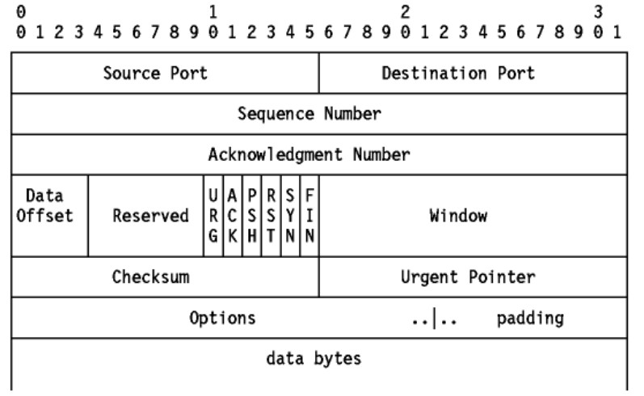
FORMATO TCP

Slide 19
Sockets
Un socket abstrae la pila de protocolos y proporciona una interfaz de programación sencilla con la que las aplicaciones pueden intercambiar mensajes
Un socket representa un extremo de un canal de comunicación.
Para establecer una comunicación cada aplicación tiene que definir un socket y luego hay que conectarlos.
Operaciones: read y write

Slide 20
Direcciones y puertos
Para identificar el dispositivo emisor o receptor se usa su dirección IP.
Pero en cada dispositivo podría haber más de una aplicación funcionando online, y por lo tanto, dentro del mismo dispositivo, se necesita identificar a qué socket tiene que llegar la información:
Puertos TCP y UDP
Cuando una aplicación crea un socket y lo asigna a un puerto, se dice que ese socket está escuchando por ese puerto (listening)

Slide 21
Tipos de socket
Socket stream: son orientados a la conexión y usan TCP. Son fiables y aseguran el orden de envío. Se usan para comunicarse con el mismo receptor y mantienen el canal de comunicación abierto entre ambas partes hasta que se termina la conexión. Hay una clara división entre quien es cliente y quien es servidor.
Socket datagram: no son orientados a la conexión. Pueden enviar mensajes a varios receptores. Usan UDP. No hay distinción entre cliente y servidor

Slide 22
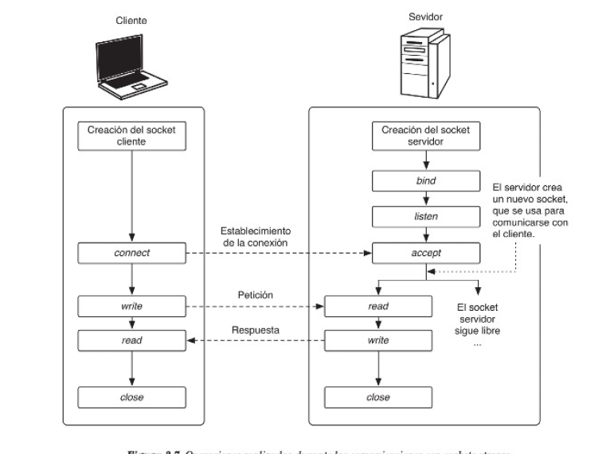
Socket stream

Slide 23
Cliente
Crea el socket y asigna un puerto. El número de puerto no suele ser importante.
Conexión al socket (connect). Se localiza el socket servidor y se crea un canal de comunicación. Para esto se necesita la ip del servidor y el número de puerto del servidor
Envia (write) y recibe (read) mensajes sobre su socket cliente
Cierra la conexión (close) para terminar la comunicación.

Slide 24
Servidor
Crea un socket en el lado servidor
Asocia ip y puerto al socket (bind). Es importante el número de puerto puesto que los demás van a usar este puerto para conectarse.
Escucha (listen). El servidor se queda a la espera de conexiones en el socket.
Acepta conexión (accept). Cuando un proceso cliente se conecta, se crea un nuevo socket en el proceso servidor. El nuevo socket se usará para contestar al cliente. El socket original se quedará a la espera de nuevas conexiones.
Envio y recepción de mensajes (NO se usa el socket servidor para esto)
Cierre de la conexión (close).

Slide 25
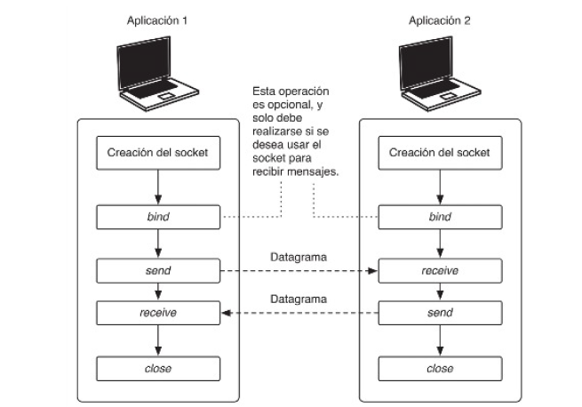
Socket datagram

Slide 26
Socket datagram
Crea el socket
Asigna dirección y puerto (bind). Es importante el número de puerto para recibir mensajes.
Envío(send) y recepción(receive) de mensajes.
Cierre.(close)
Se puede usar un mismo socket para enviar mensaje a varios receptores. No es orientado a la conexión.

Slide 27
Programación con Sockets
Clases
Socket stream cliente → java.net.Socket
Socket stream servidor → java.net.ServerSocket
Socket datagram→java.net.DatagramSocket
Otras clases que se usan
Direcciones de socket (ip y puerto) → InetSocketAddress

Slide 28
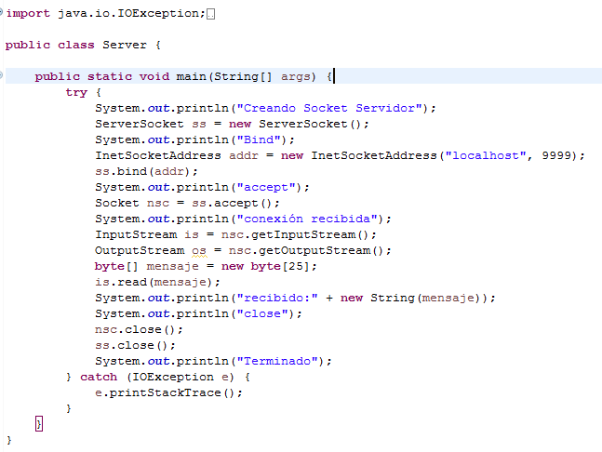
Server

Slide 29
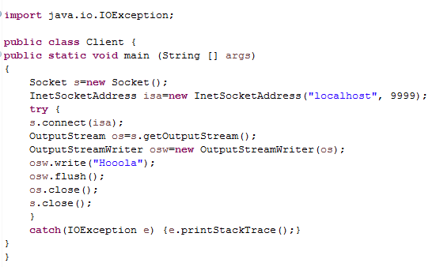
Client

Slide 30
Ejercicios
Ej4.1: mejora el código de los ejemplos anteriores haciendo que el servidor no acabe después de la primera conexión.
Ej4.2: mejora la aplicación haciendo que las comunicaciones utilicen BufferedReader y BufferedWriter. Además haz que el servidor conteste al cliente otro mensaje (“adiós”).
Ej4.3: simula que las operaciones que hace el servidor tarden 10 segundos en ejecutarse (es decir que después de recibir “Hola” y haber contestado “adiós” el server tardará 10 segundos antes de llegar a hacer la accept otra vez). En estas condiciones, ¿qué pasa si ejecuto dos clientes uno tras otro (sin esperar 10 segundos)? ¿Cómo puedo solucionar este problema? (si tienes tiempo intenta hacer el código… si no lo veremos en futuro).

Slide 31
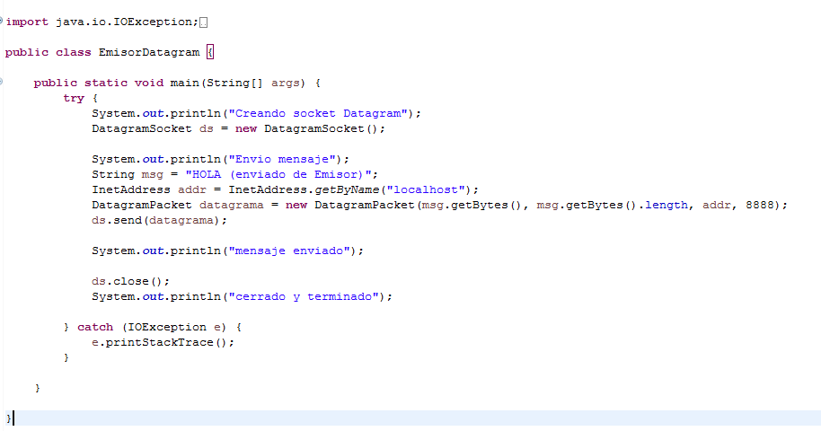
Socket datagram 1

Slide 32
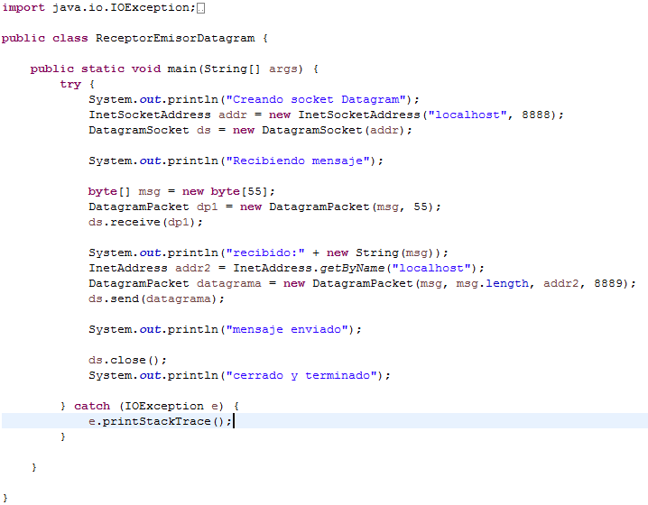
Socket datagram 2

Slide 33
Ejercicios
Ej2:Crear dos programas que usan datagramsocket
El primero envía al segundo el mensaje “ping”.
El segundo, recibe “ping” y envía “pong”
Ej2: hacer que cuando un programa recibe un mensaje (sea ping o pong), antes de responder genera un numero aleatorio entre 1 y 10. si sale entre 1 y 9, el programa envía su respuesta (pong o ping) y vuelve a la escucha. Si sale 10, el programa envía “FIN” y termina. El programa que reciba “FIN” también termina.
Ej3: hacer que al recibir “FIN” en vez de terminar, se incremente un contador de puntuación y se empiece un nuevo “intercambio” de “ping” y “pong”. El primer programa que llegue a 5 intercambios ganados, envía el mensaje “WIN” y los programas terminan.

